Slide 1

学长课堂
C/C++方向
18级大一上学期
成都大学 信工学院 科创室

Slide 2
学习资源推荐

Slide 3
书籍资料

Slide 4
语法基础入门

Slide 5


Slide 6
语法进阶

Slide 7


Slide 8
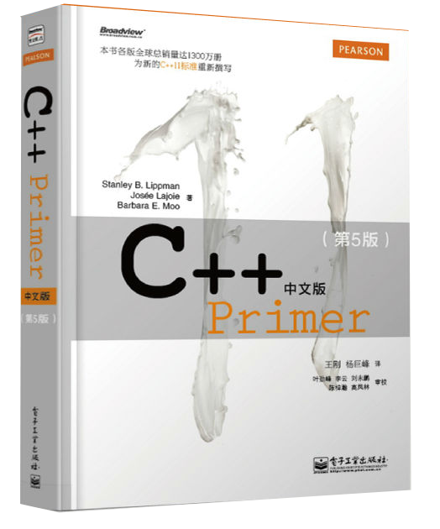

Slide 9
数据结构入门

Slide 10


Slide 11
算法基础入门

Slide 12


Slide 13
算法进阶

Slide 14


Slide 15
视频网课

Slide 16
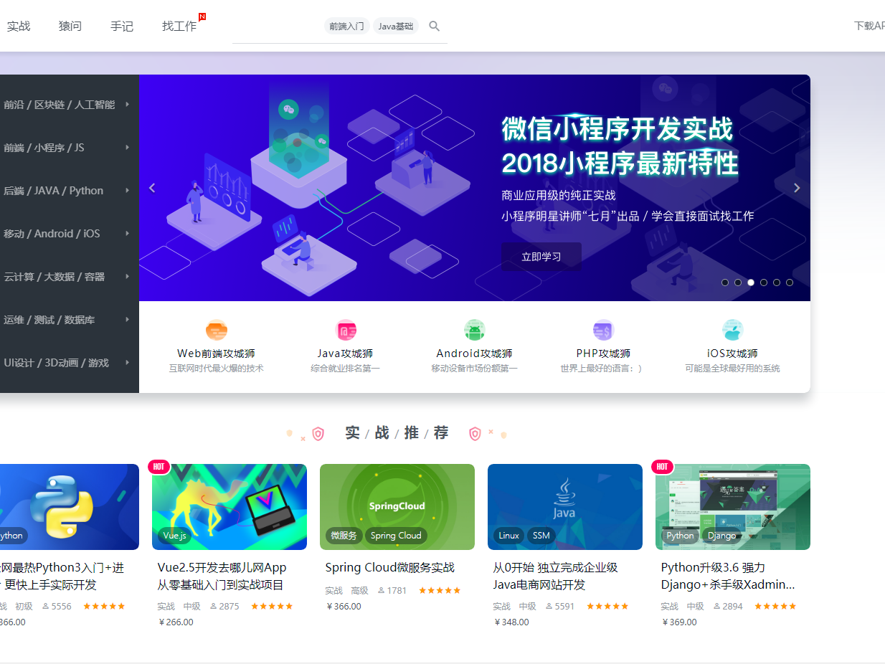
慕课网
https://www.imooc.com/

Slide 17

网易云课堂
https://study.163.com/

Slide 18
博客教程

Slide 19
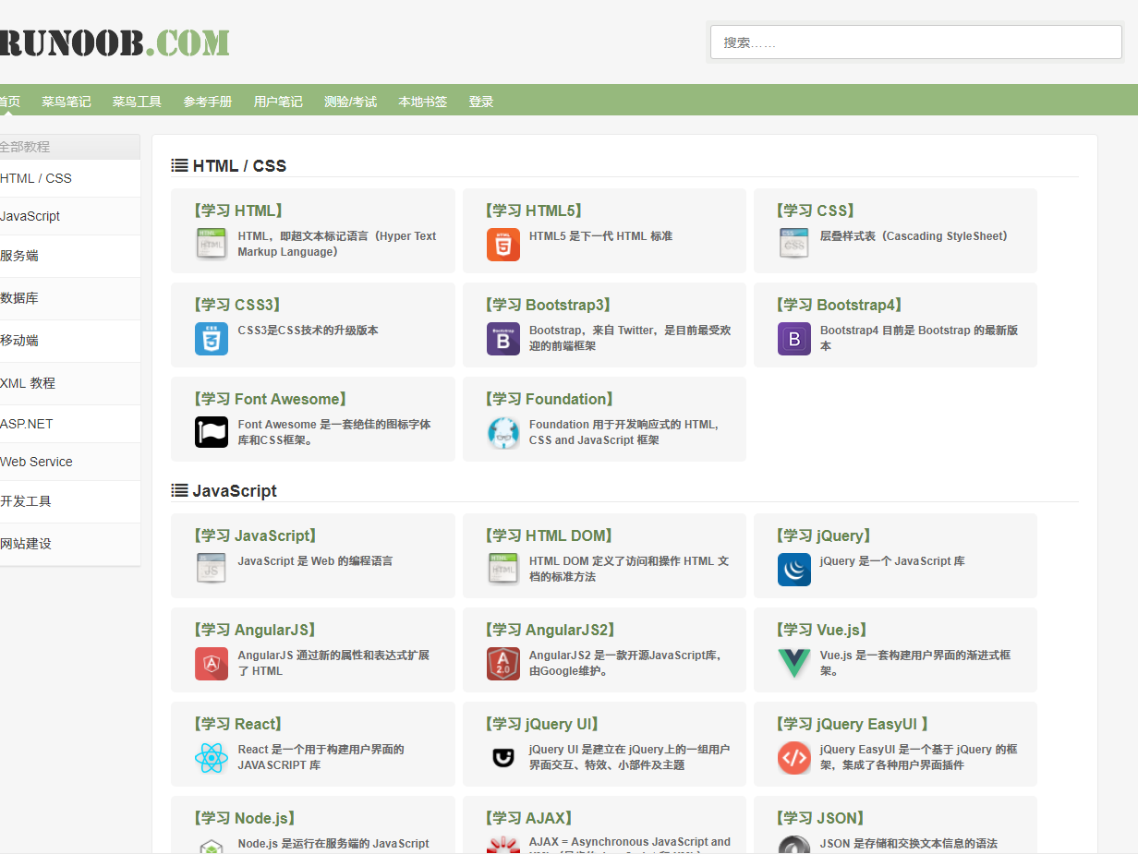
菜鸟教程
http://www.runoob.com/

Slide 20
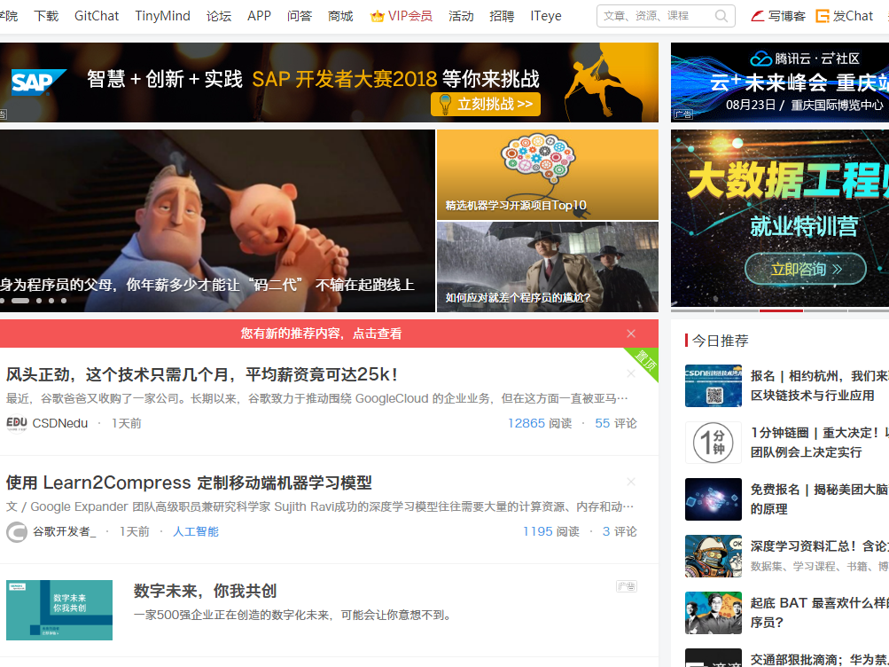
CSDN
https://www.csdn.net/

Slide 21
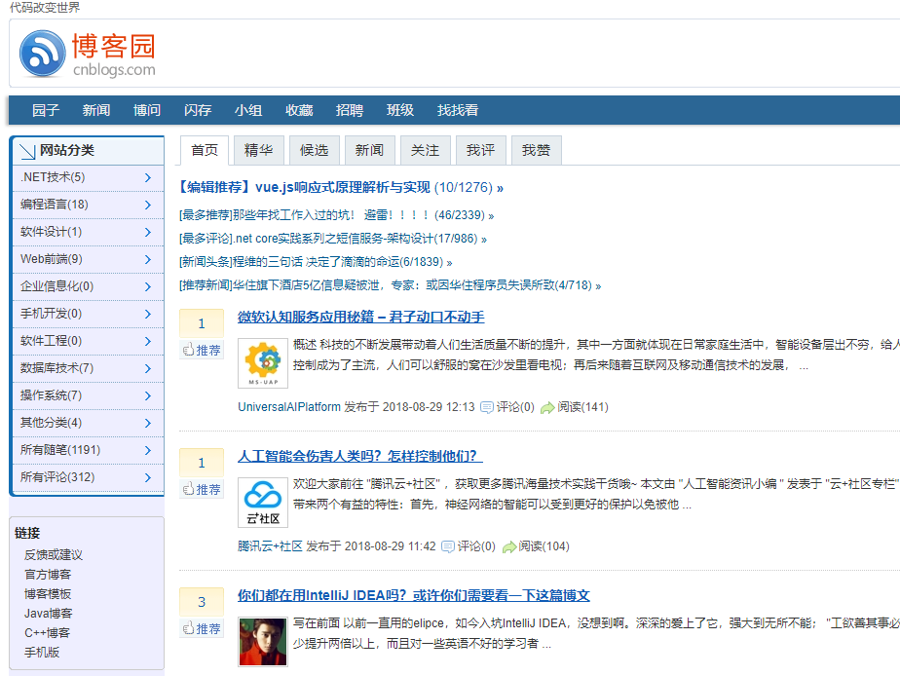
博客园
https://www.cnblogs.com/

Slide 22
代码资源

Slide 23
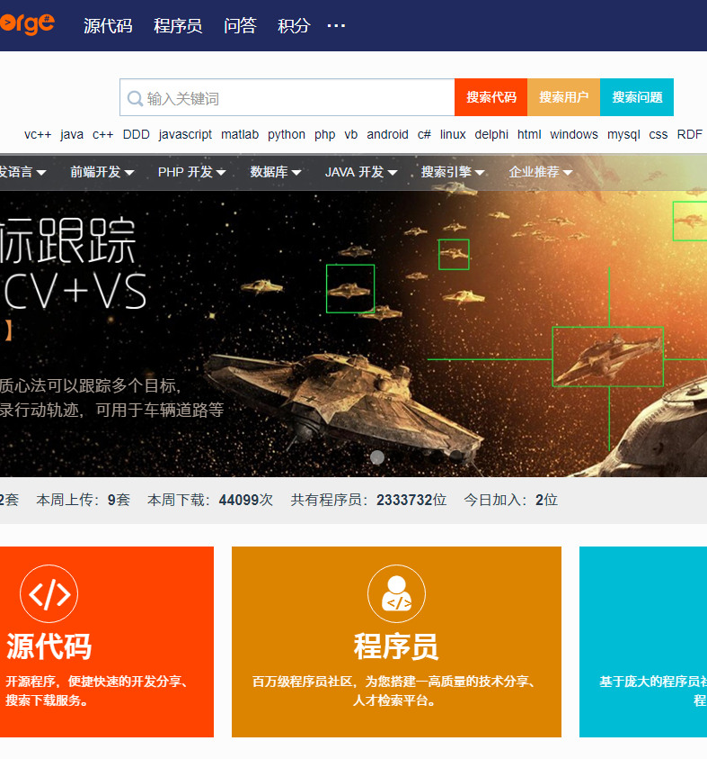
codeforge
http://www.codeforge.cn/

Slide 24

GitHub
https://github.com/

